Slide 1
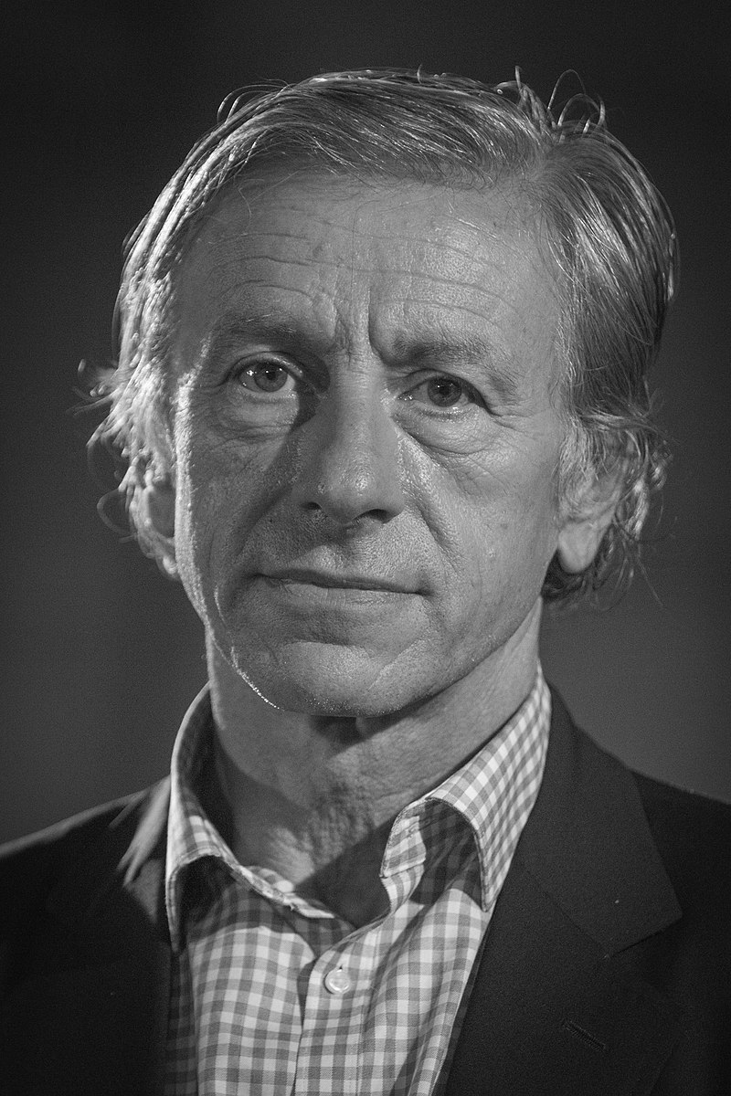
JEAN-CHRISTOPHE RUFFIN
né à Bourges, 1952

Slide 2
Médecin (dirigeant de MSF)
Diplomate
Écrivain
Académicien
Président d’Action contre la faim
Ambassadeur au Sénégal et en Gambie
Aventurier, alpiniste
Conteur

Slide 3
LES POLARS – LES ÉNIGMES D’AUREL TIMESCU
Le suspendu de Konakry
Les trois femmes du consul
Le flambeur de la Gaspienne
La princesse au petit moi
Notre otage à Acapulco

Slide 5
Aurel Timescu, Consul de France, n’a pourtant rien à faire au Quai d’Orsay. On l’expédie dans les postes les moins courus.
Il déteste la chaleur, on l’envoie végéter en Guinée où il prend son mal en patience. Tout à coup survient un crime inexpliqué. Un plaisancier est retrouvé mort, suspendu au mât de son voilier.
Drôles de méthodes d’investigation.
Rufin utilise ce genre littéraire pour exposer les dessous de la diplomatie française.
Rufin décoche avec humour et désinvolture des flèches au paternalisme et aux préjugés de certains de ses contemporains envers le peuple africain attaquant à la fois la lourde et absurde bureaucratie française et la corruption qui règle au sein de son personnel diplomatique.

Slide 6
Aurel a trouvé un poste à Maputo, capitale du Mozambique. Une ville aux larges avenues, bordés de trottoir plantés d’arbres. Ça lui plaît.
Mortereau, le consul général, s’est mis en tête de donner sa chance à Aurel, au grand dam de ce dernier qui ne sait plus quoi faire pour le décourager de lui confier une mission.
Le vieux Béliot, la victime est antipathique et très moche, il séduit pourtant de jolies femmes.
Les trois femmes du consul sont plutôt les trois femmes de Béliot. Françoise, sa première épouse est française, elle est venue le voir pour le convaincre de lui céder la moitié de l’hôtel qu’elle considère lui appartenir. Fatoumata, actuelle épouse de Béliot dont elle est pourtant séparée. Lucrecia, toute jeune, elle attend un bébé de Béliot. C’est jamais très simple !
Le vieux Béliot est trouvé noyé dans sa piscine. Sa première épouse, Françoise est arrêtée. Aurel propose à son supérieur de rendre visite à la Française en prison. Mortereau est ravi, enfin, son subordonné semble s’intéresser à quelque chose.

Slide 7
Habitué aux destinations miteuses, le petit Consul, est pour une fois affecté dans un lieu enchanteur. Bakou, capitale de l’Azerbaïdjan ex-soviétique, est une ville pleine de charme au climat doux, au luxe élégant. À la terrasse de cafés d’allure parisienne, on y déguste un petit blanc local très savoureux.
Le chef de poste, autoritaire et brutal, est bien décidé à se débarrasser d’Aurel. Le fantôme de sa femme, récemment victime d’un tragique et mystérieux accident, plane au-dessus de l’ambassade. Et l’équipe diplomatique, tétanisée par le deuil, est livrée à la crainte et au soupçon.
Il n’en faut pas plus pour qu’Aurel se lance dans une enquête plus folle que jamais.
Cette fois, Aurel ne lutte pas seulement pour faire triompher la justice. Il se bat pour une cause nouvelle et inattendue : rester là où il est et connaître enfin le bonheur.

Slide 8
L'auteur crée un état imaginaire : la Principauté de Starkenbach.
Aurel Timescu ne subit pas une nomination visant à le rabaisser mais bénéficie de l'invitation du prince Rupert, époux de la princesse Hilda qui règne sur ce micro-état.
Une Première ministre ambitionne de renverser la dynastie princière au pouvoir. Seulement voilà : depuis trois semaines, la princesse, a disparu et ne répond plus à aucun message.
Pour résoudre ces questions cruciales, un diplomate français, Jocelyn de Neuville, ami du prince Rupert, a vivement recommandé Aurel, le décrivant comme un enquêteur très subtil, capable de résoudre les énigmes les plus embrouillées.
Aurel découvre les fastes princiers, se renseigne, s'informe, boit beaucoup de Tokay, joue du piano et sympathise vraiment avec Shayna Khalifa, une Kurde syrienne, orpheline de guerre, devenue collaboratrice personnelle de la princesse.

Slide 9
La jeune Martha Laborne s'est évaporée à Acapulco. Mauvaise nouvelle pour le Quai d'Orsay : c'est la fille d'un homme politique français.
Acapulco était, dans les années soixante, le paradis des stars hollywoodiennes. La ville aujourd'hui est livrée aux pires cartels mexicains de la drogue.
Aurel Timescu, est envoyé sur place. Comme à son habitude, il est fermement décidé à ne rien faire. Son hôtel, le Los Flamingos, est hanté par les fantômes de Tarzan, d'Ava Gardner ou de Frank Sinatra.
En suivant ces héros qui l'ont tant fait rêver dans son enfance, il va subir une complète métamorphose. Un Aurel hédoniste, dandy et buveur de tequila se révèle.
C'est bien malgré lui qu'il va se retrouver exposé à des intrigues meurtrières, à des dangers inconnus et au plus redoutable d'entre eux : la passion pour une femme exceptionnelle.

Slide 10
Un juge militaire est envoyé dans une caserne militaire déserte pour interroger Jacques Morlac, un héros de la Première Guerre mondiale retenu prisonnier.
Décoré de la Légion d’honneur pour ses exploits sur le front, il est pourtant emprisonné pour avoir déshonoré la nation le jour de la fête nationale. Il risque une lourde peine
Devant la porte de sa cellule, son chien fidèle Guillaume, aboie jour et nuit. Morlac raconte au commandant son parcours.
Il mène l'enquête auprès de Valentine, la compagne de Morlac, une paysanne cultivée qui espère sa libération, mais aussi auprès des habitants du village susceptibles de lui apporter des éléments qui pourront dénouer cette intrigue.

Slide 11
Sept histoires fortes, drôles, émouvantes.
Sept petits romans avec chacun son intrigue, ses personnages, son dénouement inattendu.
Sept lieux du monde, Mozambique, Kirghizie, île Maurice ... qui apportent leurs couleurs et leurs parfums.
Sept instants de vie.
Voyage par bateau, en train ou cahin-caha sur des sentiers alpestres.
Que ses histoires soient drôles, nostalgiques ou tragiques, il émane d'elles une profonde humanité narrée avec finesse, émotion et sobriété.

Slide 12
Un très beau roman de montagne et d’amour.
Un premier de cordée à la moderne.
JCR nous y fait faire de fantastiques escalades.
On suit une histoire d'amour, longue, douloureuse, surtout lorsque le héros, un guide de haute montagne se retrouve, hors de son élément. Il suit à Paris, Laure, une cliente grimpeuse dont il est tombé amoureux. Déraciné, il dépérit. Il n’est plus personne dans cet environnement.
Le manque de montagne tue dans l’œuf l’amour du guide et de sa cliente.
En haute montagne, le mélodrame laisse la place au drame.

Slide 13
Prix Goncourt 20001
Rouge Brésil raconte l'histoire de deux enfants, Just et Colombe, embarqués de force dans une expédition pour servir d'interprètes auprès des tribus indiennes du Brésil.
Tout est démesuré dans cette aventure. Le cadre : la baie sauvage de Rio, encore livrée aux jungles et aux Indiens cannibales.
Les personnages - et d'abord le chevalier de Villegagnon, chef de cette expédition, nostalgique des croisades, pétri de culture antique, précurseur de Cyrano ou de d'Artagnan.
Les événements: le huis clos dramatique de cette France des Tropiques est une répétition générale, avec dix ans d'avance, des guerres de religion.
Fourmillant de portraits, de paysages, d'action, Rouge Brésil écrit dans une langue à l'ironie voltairienne, prend la forme d'un roman d'éducation et d'amour.
Mais plus profondément, à travers les destins et les choix de Just et de Colombe, ce livre met en scène deux conceptions opposées de l'homme et de la nature. Et il fait revivre le monde disparu des Indiens, avec sa cruauté mais aussi son sens de l'harmonie et du sacré, le permanent appel du bonheur...

Slide 14
Dans la chaleur d'une île grecque, Jacques Cœur se cache pour échapper à ses poursuivants.
Fils d'un modeste pelletier, il est devenu l’homme le plus riche de France.
Il a permis à Charles VII de terminer la Guerre de Cent ans. Il a changé le regard sur l'Orient, accompagnant le passage des Croisades au commerce, de la conquête à l’échange.
C’est un être à deux faces. Il a voyagé à travers tout le monde connu, aussi à l’aise dans la familiarité du pape que dans les plus humbles maisons.
Parmi tous les attachements de sa vie, le plus bouleversant fut celui qui le lia à Agnès Sorel, la Dame de Beauté, première favorite royale de l’Histoire de France, disparue à vingt-quatre ans. Au faîte de sa gloire, il a connu la chute, le dénuement, la torture puis, de nouveau, la liberté et la fortune.
Ce livre a la puissance d'un roman picaresque, la précision d’une biographie et le charme mélancolique des confessions.

